Slide 1

Základní škola a Mateřská škola Dobrá Voda u Českých Budějovic,
Na Vyhlídce 6, 373 16 Dobrá Voda u Českých Budějovic
EU PENÍZE ŠKOLÁM
Zlepšení podmínek pro vzdělávání na základních školách Operačního programu
Vzdělávání pro konkurenceschopnost

Slide 2
Autor: | Mgr. Růžena Koubová
Vzdělávací oblast/Obor: | Matematika a její aplikace/Matematika
Třída: | VI.
Datum tvorby: | 15.2.2014
Datum zařazení do výuky a zapsání do třídní knihy: | 20.2.2014
Jazyk: | čeština
Název | VY_32_INOVACE_M.6.60
Téma | Matematika pro 6. – 9. ročník Početní operace s čísly
Klíčová slova | Dělitelnost, dělitel, násobek

Slide 3
ANOTACE
Druh materiálu: | Prezentace
Ročník: | 6.
Pomůcky: | -
Inovace: | Prezentace slouží k výuce a podporuje aktivní procvičování učiva s užitím interaktivní tabule
Metodické pokyny: | Str. 5 – žáci aktivně společně s učitelem na slovní úloze vyvodí pojem násobek, zápis do sešitu Str. 6 – procvičování – žáci pracují do sešitu, kontrola po kliknutí Str. 7 – pojem násobek a dělitel - žáci pracují podle prezentace – kliknutím kontrola Str. 8, 9 – procvičování - žáci pracují do sešitu podle zadání - kontrolu správnosti provedou kliknutím myši (odkryje se barevná lišta)
Očekávaný výstup: | Žák chápe pojem násobek a umí najít násobky a dělitele přirozených čísel.

Slide 4
násobek
Dělitelnost přirozených čísel

Slide 5
Násobek
Jeden kilogram jablek stojí 18 Kč. Počítej zpaměti, kolik zaplatíš za
2kg……36 Kč
3kg……54 Kč
4kg……72 Kč
5kg……90 Kč
10kg…180 Kč
36 je dvojnásobek čísla 18.
54 je trojnásobek čísla 18.
72 je čtyřnásobek čísla 18.
90 je pětinásobek čísla 18.
180 je desetinásobek čísla 18.
Čísla 36, 54, 72, 90 a 180 jsou NÁSOBKY čísla 18.

Slide 6
Procvičování
1) Zapiš:
Dvojnásobek čísla 21.
Trojnásobek čísla 15.
Čtyřnásobek čísla 25.
Sedminásobek čísla 11.
Desetinásobek čísla 152.
2) Urči číslo, jehož.
Pětinásobek je 100.
Sedminásobek je 84.
Trojnásobek je 126.
42
45
100
77
1 520
20
12
42

Slide 7
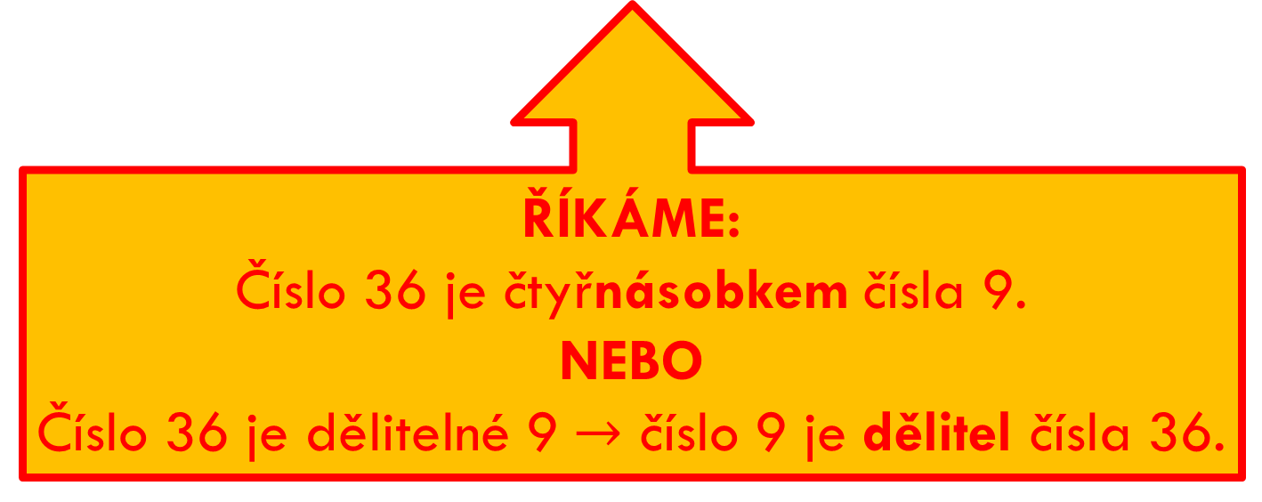
Násobek a dělitel přirozeného čísla
36 = 4 . 9
ŘÍKÁME:
Číslo 36 je čtyřnásobkem čísla 9.
NEBO
Číslo 36 je dělitelné 9 $→$ číslo 9 je dělitel čísla 36.

Slide 8
Rozhodni, zda platí daná tvrzení:
Číslo 5 je dělitelem čísla 35.
Číslo 470 je násobek deseti.
Číslo 5 je dělitelem čísla 52.
Číslo 80 je pětinásobek čísla 16.
Číslo 90 je násobek čísla 11.
Číslo 120 je dělitelné číslem 20.
Číslo 470 je padesátinásobek čísla 10.
Číslo 71 je dělitelné číslem 9.
ANO
ANO
NE
ANO
NE
ANO
NE
NE

Slide 9
Procvičování
Jsou dána čísla: 1; 2; 3; 6; 7; 14; 21; 42. Vypiš z nich ta, pro která platí:
A) jsou násobky tří 3; 6; 21; 42
B) jsou děliteli čísla 21 1; 3; 7; 21
C) jsou násobky sedmi 7; 14; 21; 42
D) jsou děliteli čísla 14 1; 2; 7; 14
Zapiš všechny násobky čísla 8, která jsou větší než 33 a menší než 100.
40; 48; 56; 64; 72; 80; 88; 96.

Slide 10
Procvičování
Které číslo je větší? Pětinásobek čísla 141 nebo šestinásobek čísla 125?
5 . 141 = 705
6 . 125 = 750
705 < 750
Osminásobek neznámého čísla je roven trojnásobku čísla 32. Urči neznámé číslo.
3 . 32 = 96
96 : 8 = 12 Neznámé číslo je 12.
ŘEŠENÍ
ŘEŠENÍ

Slide 11
Citace a zdroje
Autorem materiálu a všech jeho částí, není-li uvedeno jinak, je Mgr. Růžena Koubová.
Materiál vznikl v OP Vzdělávání pro konkurenceschopnost – projekt EU peníze školám.

